Slide 1
Gestion d’absentéisme
Présenté par :
Mlle Fatine EN-NACIRI

Slide 2
Problématique
Méthodologie adoptée
PLAN
Résultats

Slide 3
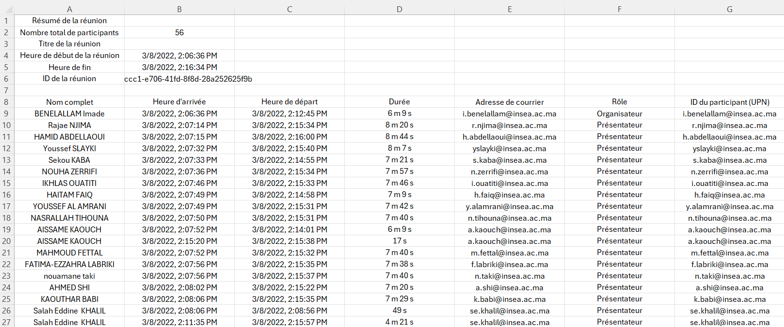
Problématique | Méthodologie | Résultats
attendance_file_1.csv
attendance_file_2.csv
Nécessité d'automatiser le processus pour identifier les absences et les courtes durées de présence de manière efficace.
.
.
.
.
attendance_file_n.csv
Notes:
Nous disposons de l’ensemble des données Reuters-21578, qui comprend 21 578 articles financiers classés en 135 sujets différents.
Toutefois, l'analyse se concentrera sur un sous-ensemble de cinq sujets spécifiques : Money/Foreign Exchange (MONEY-FX), Shipping (SHIP), Interest Rates (INTEREST), Mergers/Acquisitions (ACQ), and Earnings and Earnings Forecasts (EARN).
L'objectif principal est de réaliser une analyse descriptive et prédictive sur l'ensemble des données.
Pour l'analyse descriptive, le but est de dévoiler les principales caractéristiques de chaque sujet prédéfini. Il s'agit d'explorer et de comprendre par exemple les tendances et les caractéristiques clés des articles appartenant à chaque catégorie.
En ce qui concerne l'analyse prédictive, l'objectif est de développer un modèle de classification automatique pour classer les articles dans leurs catégories.
la fréquence des mots, le sentiment et les termes courants associés à chaque sujet financier.

Slide 4
Problématique | Méthodologie | Résultats
code.py
Définition des tâches.
[ Collecte des données cleaning, Preprocessing,
Creation des tables, stockage dans PostgreSQL... ]
dag.py
Planification et exécution automatisées des tâches.
Création du dashboard pour la visualisation.

Slide 5
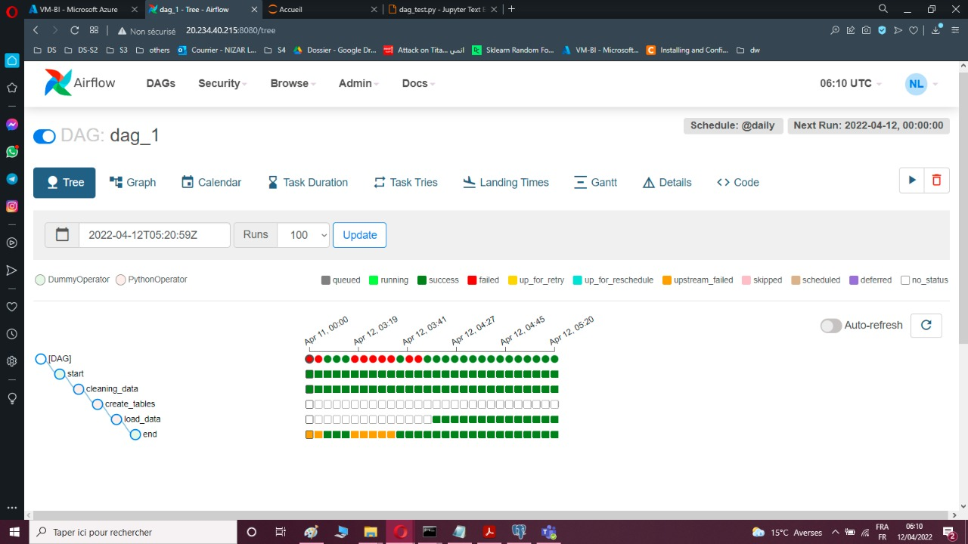
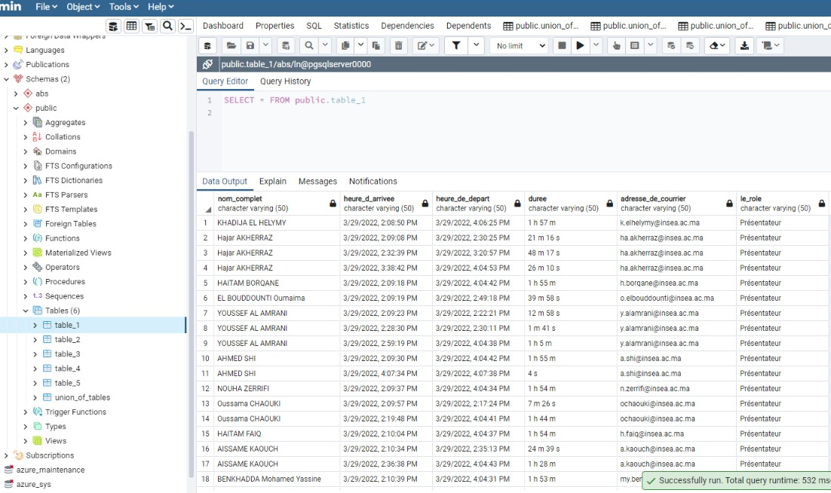
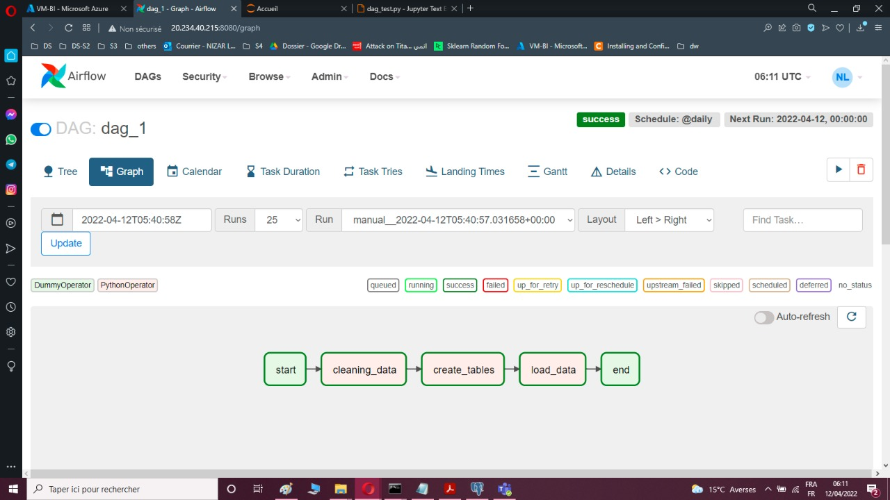
Problématique | Méthodologie | Résultats

Slide 6
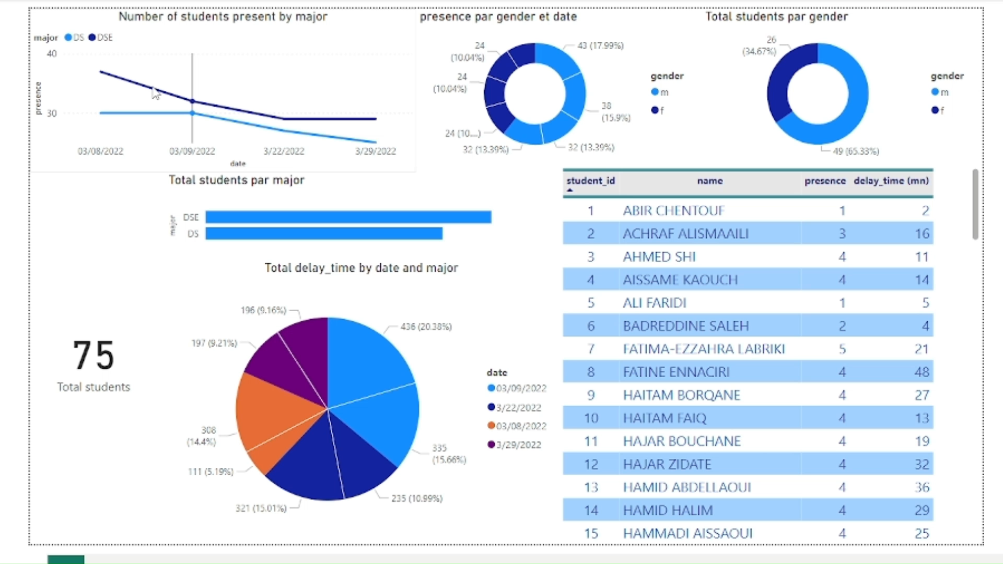
Problématique | Méthodologie | Résultats
Notes:
Reu2-000.sgm → Reu2-021.sgm
README FILE : contient des infos sur l’historique des données, leur structure, la signification des attributs et plusieurs autres informations dont on se servira.
feldman-cia-worldfactbook-data.txt : contient des assertions Prolog représentant des faits sur les pays. Chaque pays est associé à diverses propriétés ou attributs, tels que les frontières terrestres, les ressources naturelles, la population, le capital et l'appartenance à des organisations internationales. Les données semblent couvrir un large éventail d'informations, notamment les exportations et les importations de marchandises, les partenaires commerciaux, les industries et l'agriculture.
cat-descriptions_120396.txt : contient des notes sur les catégories Reuters telles que les codes des indicateurs économiques, les codes des devises, les codes des sociétés, les codes de change...
lewis.dtd : définit la structure des fichiers SGML et précise comment les articles sont organisés et quelles balises sont utilisées pour représenter les différents éléments.
all-exchanges-strings.lc, all-orgs-strings.lc, .. : fournissent une liste de marchés financiers, de personnes, d’endroits ...

Slide 7
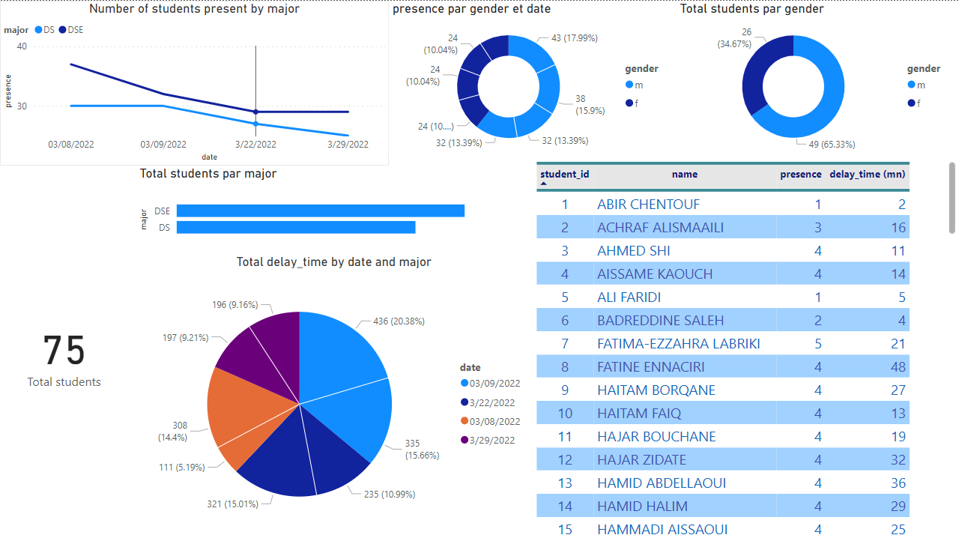
Problématique | Méthodologie | Résultats
Notes:
Reu2-000.sgm → Reu2-021.sgm
README FILE : contient des infos sur l’historique des données, leur structure, la signification des attributs et plusieurs autres informations dont on se servira.
feldman-cia-worldfactbook-data.txt : contient des assertions Prolog représentant des faits sur les pays. Chaque pays est associé à diverses propriétés ou attributs, tels que les frontières terrestres, les ressources naturelles, la population, le capital et l'appartenance à des organisations internationales. Les données semblent couvrir un large éventail d'informations, notamment les exportations et les importations de marchandises, les partenaires commerciaux, les industries et l'agriculture.
cat-descriptions_120396.txt : contient des notes sur les catégories Reuters telles que les codes des indicateurs économiques, les codes des devises, les codes des sociétés, les codes de change...
lewis.dtd : définit la structure des fichiers SGML et précise comment les articles sont organisés et quelles balises sont utilisées pour représenter les différents éléments.
all-exchanges-strings.lc, all-orgs-strings.lc, .. : fournissent une liste de marchés financiers, de personnes, d’endroits ...

